Slide 1

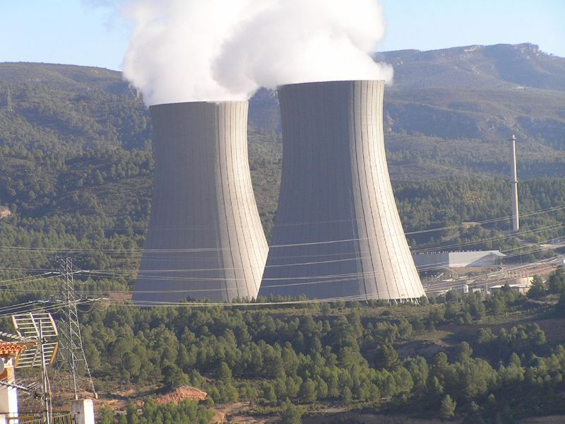
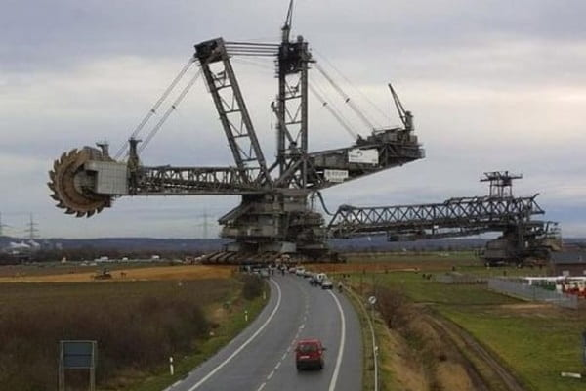
Strategia Energetica a Romaniei 2020-2030, cu perspectiva anului 2050 si aspecte sociale asociate.
Podgorica, 25.08.2023

Slide 2
1. Industria Energetica si Minerit: locuri, capacitati.
Dezvoltarea si cresterea competitivitatii economiei Romaniei, cresterea calitatii vietii si grija mediului inconjurator sunt indisolubil legate de dezvoltarea si modernizarea sistemului energetic.
Romania are nevoie de, repere de dezvoltare pragmatice, iar viziunea Strategiei Energetice este de crestere a sectorului energetic romanesc. Dezvoltarea sectorului energetic presupune, pe de - o parte, politici energetice coerente si clare, iar pe de alta parte – investitii. Cresterea economiei Romanesti inseamna, din perspectiva sectorului energetic, construirea de noi caacitati de productie, retehnologizarea si modernizarea capacitatilor de productie, transport si distributie de energie, incurajarea cresterii consumului intern in conditii de eficienta energetica; export.
Prin implementarea obiectivelor Strategiei Energetice, sistemul national va fi mai puternic, mai sigur si mai stabil. Avem resursele energetice necesare, avem un mix energetic echilibrat si diversificat si avem determinarea de a face din Romania un furnizor de Securitate energetica in regiune

Slide 3
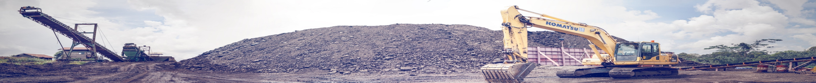
Mineritul : reprezinta o ramura importanta a industriei tarii noastre. Carbunele este resursa energetica primara de baza in componenta mixului energetic, fiind un combustibil strategic in sustinerea securitatii energetice nationale si regionale. In perioadele meteorologice extreme, carbunele sta la baza rezilientei alimentarii cu energie si a bunei functionari a sistemului energetic national (SEN), acoperind o tremie din necesarul de energie electrica.
Puterea calorica medie a lignitului exploatat in Romania este de 1.800kcal/kg. Deoarece zacamantul de lignit din Oltenia este format din 1-8 straturi de carbune exploatabile, valorificarea superioara a acestora impune adoptarea urgenta a unor reglementari care sa garanteze exploatarea rationala in conditii de siguranta si eficienta, cu pierderi minime.
Extragerea si prelucrarea carbunelui se realizeaza cel mai frecvent prin patru tipuri de exploatari:
-Mineritul de suprafata
-Mineritul subteran
- Mineritul aluvionar
- Mineritul in situ

Slide 4
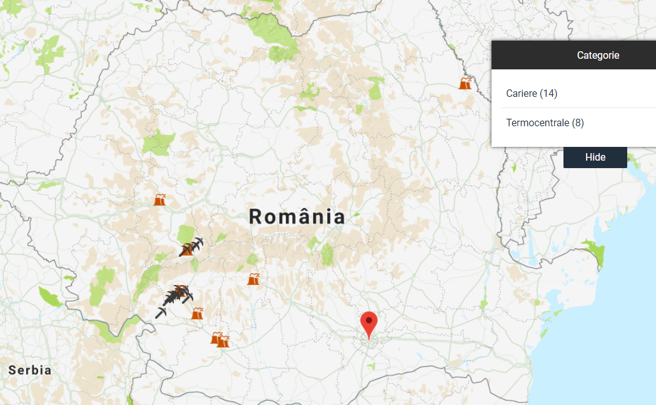
Bazine miniere carbonifere reprezentative ale Romaniei
Bazin Minier Carbonifer Valea Jiului
(cel mai mare din Europa si
monument istoric)
Bazinul Carbonifer Oltenia
(reprezentat de Societatea
Complexul Energetic Oltenia S.A.)

Slide 5
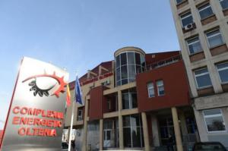
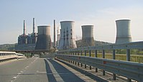
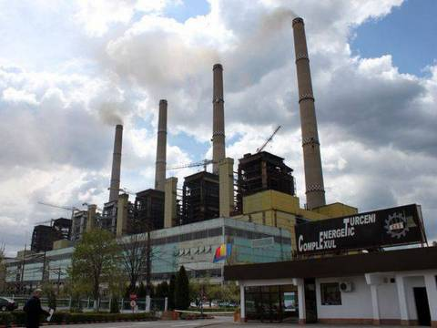
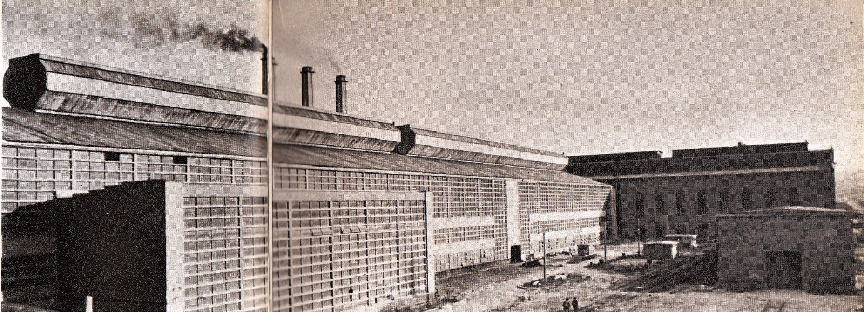
Societatea Complexul Energetic Oltenia S.A.

Slide 6
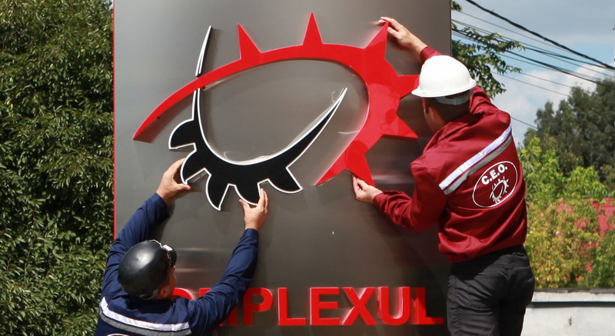
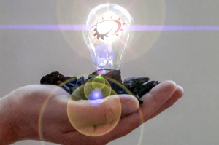
Societatea Complexul Energetic Oltenia S.A. este înfiinţată în conformitate cu prevederile Hotărârii Guvernului României nr.1024/2011, privind unele măsuri de reorganizare a producătorilor de energie electrică de sub autoritatea Ministerului Energiei.
Scopul şi obiectul de activitate Societatea are ca scop desfăşurarea de activităţi de cercetare geologică pentru descoperirea rezervelor de lignit, extracţie lignit, producţie energie electrică pe bază de lignit, mentenanţă şi furnizare, astfel încât să opereze integrat şi să devină un actor principal în plan regional prin valorificarea maximă eficienţă a potenţialului de care dispune România în domeniu.

Slide 7
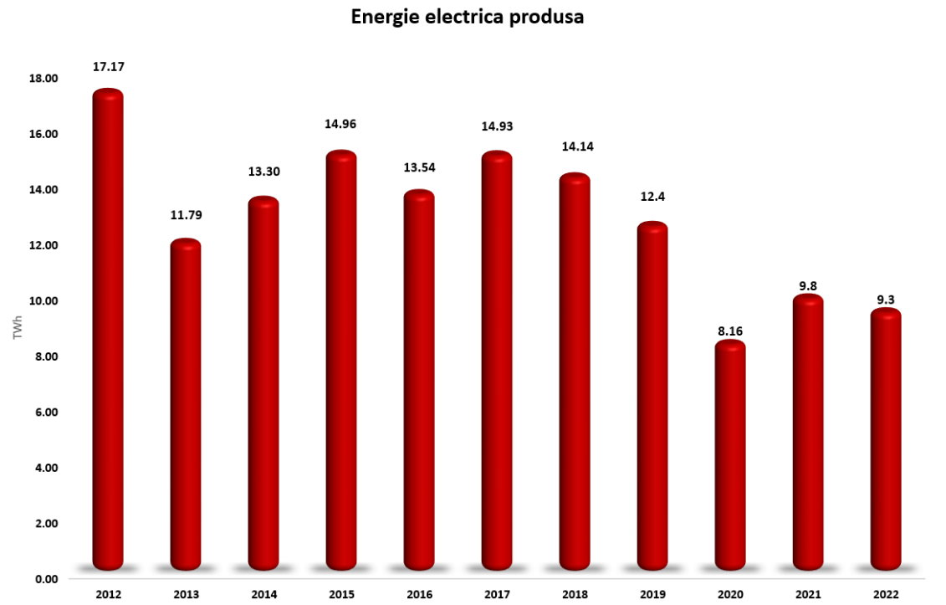
OBIECTUL DE ACTIVITE AL S.CE. OLTENIA S.A.
producerea energiei electrice pe baza de lignit
extractia si prepararea lignitului din carierele proprii
CE Oltenia produce energie electrica si vinde carbune tertilor (in special producatorilor de energie electrica).
Principala materie prima folosita pentru producerea energiei este lignitul extras din propriile cariere din Bazinul Minier Oltenia.
Complex Energetic Oltenia este compania care are concesionate minele din Bazinul Olteniei:
    - Sucursala Miniera
    - Termocentrale pe lignit: Turceni, Rovinari, Isalnita( Craiova).

Slide 8
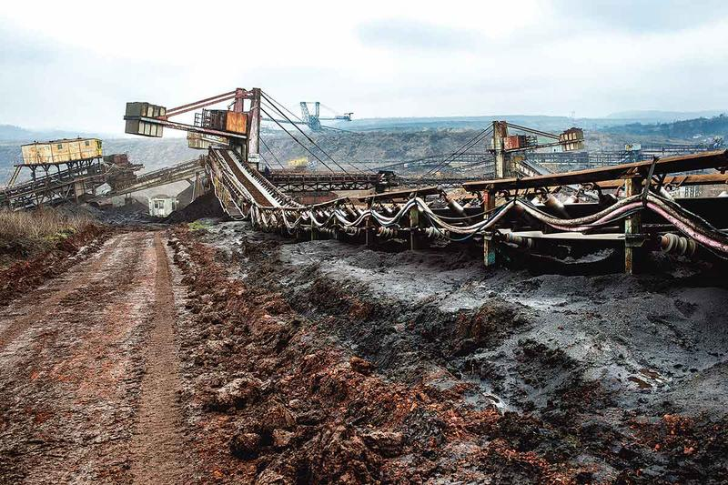
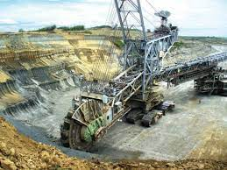
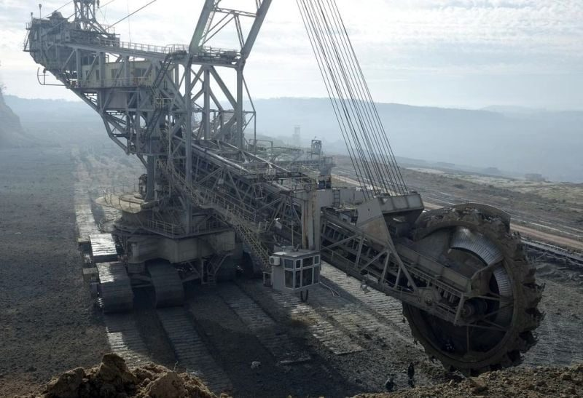
SUCURSALA MINIERA
Sucursala Miniera face parte din Societatea Complexul Energetic Oltenia S.A.,avand ca domeniu principal de activitate extractia lignitului energetic prin lucrari miniere de suprfata. Sucursala Miniera asigura carbunele necesar functionarii termocentralelor din cadrul societatii.
Din punct de vedere organizatoric are in componenta 7 subunitati dispersate pe teritoriul a doua judete, respectiv Gorj si Mehedinti.

Slide 9
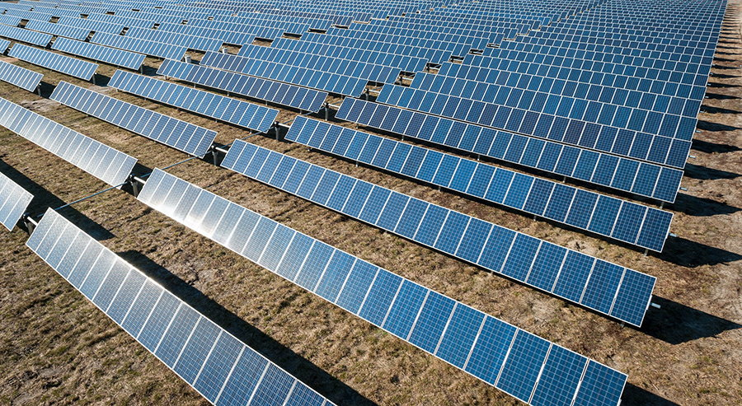
PLANUL DE RESTRUCTURAE
PROGRAMUL DE DECARBONARE
Complexul Energetic Oltenia S.A urmeaza un plan de restructurare revizuit 2021-2026 cu perspectiva 2030 aprobat de Comisia Europeana.
Decarbonarea se realizeaza in parteneriate cu urmatoarele societati:
  OMV PETROM S.A – patru parcuri fotovoltaice cu putere instalata de 450MW. Proiectele se vor dezvolta prin intermediul a patru entitati juridice separate intr o structura de participatie 50%-50%. Intentia este ca energia electrica produsa sa fie vanduta de aceste entitati catre cei doi parteneri, in proportie egala.
  ALRO S.A.- a fost selectata de catre CE Oltenia pentru a construi impreuna centrala electrica pe gaze de la SE Isalnita cu o capacitate de 850MW. Cota CE Oltenia din capitalul social fiind 59.9% si ALRO 40.1%. termenul de infiintare SPV fiind 2023.
  TINMAR ENERGY S.A. – patru parcuri fotovoltaice cu putere instalata maxima 280MW si pentru CCGT Turceni grup pe gaze naturale de 475MW. Proiectele vor fi dezvoltate prin intermediul a cinci entitati juridice, separate intr o structura de participare de 50%-50%.

Slide 10
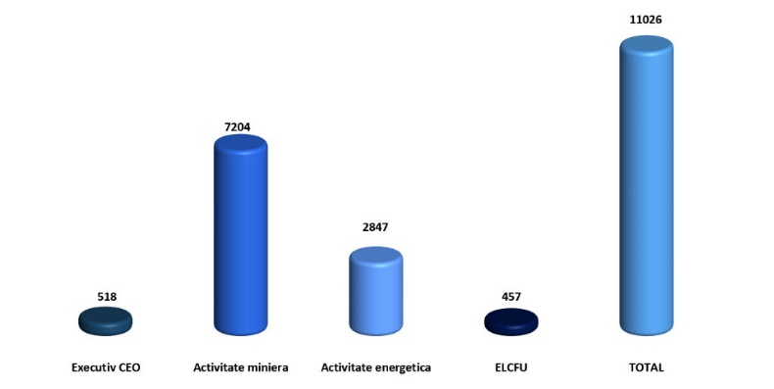
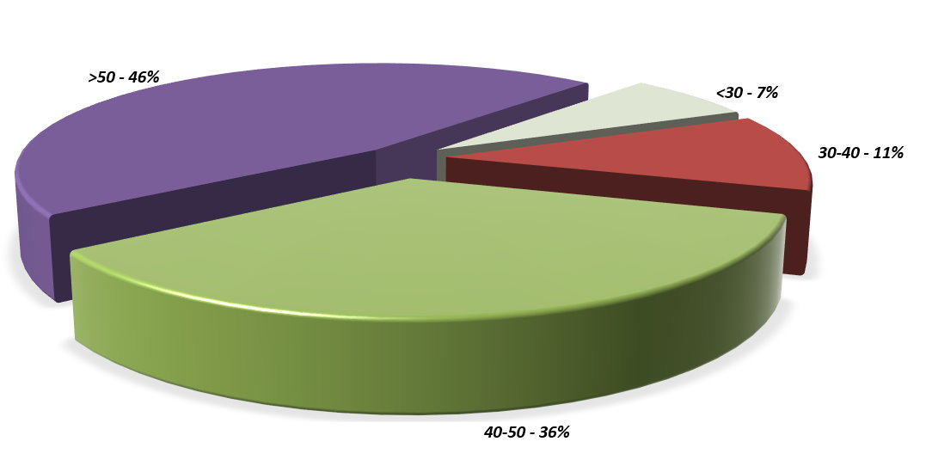
EVOLUTIA NUMARULUI DE PERSONAL
In actualele conditii favorabile energiilor regenerabile, CE Oltenia a reusit sa mentina locurile de munca pentru cca 11.000 de angajati, prin implementarea unui sistem de salarizare bazat pe motivare si performanta.
Numarul fizic de personal la finele anului 2022 inceputul anului 2023 este structurat altfel:
Executiv CEO: 518,
Activitate Miniera: 7204,
Activitate energetica: 2847,
ELCFU : 457.
Evolutia prognozata a numarului mediu de personal va tine cont: de inchiderea unor capacitati energetice si miniere dar si de punerea in functiune a capacitatilor pe gaz natural si fotovoltaic, retragerea in mod majoritar prin pensionare, precum si prin reconversie profesionala si disponibilizare voluntara.

Slide 11
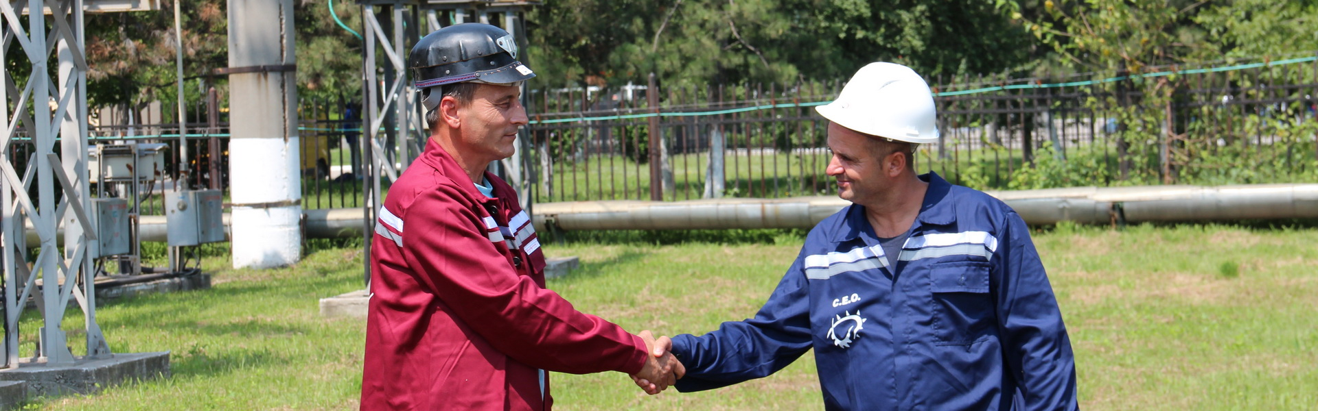
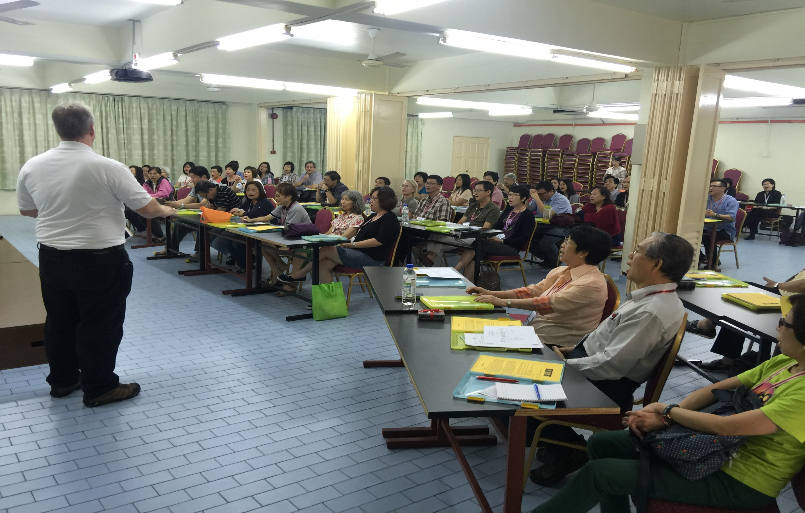
SINDICATUL LIBER ALFA sustinerea si orientarea personalului
Sindicatul Liber Alfa detine un rol esential de conducere si coordonare a activitatii privind:
  apararea drepturilor si promovarea intereselor lucratorilor,
  negocierea unor conditii decente si echitabile de munca si salarizare.
  sprijinirea si orientarea personalul disponobilizat in programe de reconversie profesionala pentru exploatarea noilor capacitati de productie, programe de redistribuire in cadrul societatii.
Sindicatul manifestă un angajament continuu față de excelența profesională prin asigurarea unei formări permanente a personalului și implementarea unei culturi de performanță la nivel de companie, bazată pe disciplină, proceduri și recunoașterea contribuțiilor individuale și de echipă.

Slide 12
SINDICATUL LIBER ALFA sustinerea si orientarea personalului
Ce se doreste pentru personalul societatii / membrii de sindicat:
PENSIONAREA :reducerea numarului de personal al societatii va fi pe cale naturala prin pensionare conform Legii nr.197/2021- reducera varstei de pensionare cu 13 ani.
REDISTRIBUIREA DE PERSONAL
FORMAREA PROFESIONALA: participarea la cursuri organizate
  instalatori panouri solare, Web Designer, Introducere in IT&C, etc.
  stagii de practică şi specializare în ţară şi în străinătate;
  ucenicie organizată la locul de muncă;
  formare individualizată;
  alte forme de pregătire convenite între Societate şi salariat
  ACCESAREA FONDULUI SOCIAL EUROPEAN PENTRU DEZVOLTAREA DIALOGULUI SOCIAL. ASISTENTA MEMBRII DE SINDICAT

Slide 13
Alin MUNTEANU
Presedinte SINDICATUL LIBER ALFA sindicatul.liberalfa@yahoo.com
Va multumim pentru atentie !

